Slide 1

操作系统
第九讲
张涛
OSLec9

Slide 2


Review
进程同步和互斥
临界资源及其访问过程
同步机制应遵循的准则
OSLec9

Slide 3
本次内容
信号量和PV原语操作
经典进程同步问题
OSLec9

Slide 4
进程同步和互斥间的关系
相似处：进程的互斥实际上是进程同步的一种特殊情况； 进程的互斥和同步统称为进程同步。
差别：进程互斥是进程间共享资源的使用权 ，这种竞争没有固定的必然联系，哪个进程竞争到使用权就归那个进程使用，直到不需要使用时在归还；而进程同步则涉及共享资源的并发进程间有一种必然的联系，当进程必须同步时，即使无进程在使用共享资源时，那么尚未得到同步消息的进程也不能去使用这个资源。
OSLec9

Slide 5
3.6.2 信号量(semaphore)和P、V原语
信号量机制：由Diskstra提出的一种解决进程的同步与互斥的工具。
  信号量和P、V原语
  信号量的使用
OSLec9

Slide 6
3.6.2.1 信号量和P、V原语
1965年，由荷兰学者Dijkstra提出，是一种卓有成效的进程同步机制。
信号量是一个数据结构, 它由两个变量构成: 整型变量V、指针变量S。
  初始化指定一个非负整数值，表示空闲资源总数（又称为“资源信号量”）
  若为非负值表示当前的空闲资源数，若为负值其绝对值表示当前等待临界区的进程数
  信号量的值只能被P、V操作原语进行改变
OSLec9

Slide 7
信号量定义与声明
信号量定义：
struct semaphore
{
int value;
pointer_PCB queue;
}
信号量声明：
semaphore s;
必须置一次且只能置一次初值
初值应该大于等于零，不能为负数
只能执行P、V操作
OSLec9

Slide 8
信号量的物理意义
S>0表示有S个资源可用
S=0表示无资源可用
S<0则| S |表示S等待队列中的进程个数
进程等待队列 s.queue是阻塞在该信号量的各个进程标识
P(S)：表示申请一个资源
V(S)：表示释放一个资源
OSLec9

Slide 9
P原语wait(s)
P(s)
{
s.value = s.value -1 ; //表示申请一个资源;
if (s.value < 0) //表示没有空闲资源;
{
该进程状态置为等待状态
将该进程的PCB插入相应的等待队列末尾s.queue;
}
}
OSLec9

Slide 10
V原语signal(s)
V(s)
{
s.value = s.value +1; //表示释放一个资源；
if (s.value < = 0) //表示有进程处于阻塞状态；
{
唤醒相应等待队列s.queue中等待的一个进程
改变其状态为就绪态，并将其插入就绪队列
}
}
OSLec9

Slide 11
入口
入口
s.value=s.value-1
s.value=s.value＋1
s.value≥0
是
否
返回
s.value≤0
返回
s.value<0
是
调度进程入等待队列
唤醒等待队列中的一个进程
转进程调度
返回或转进程调度
P原语操作功能流程图
V原语操作功能流程图
OSLec9

Slide 12
对信号量操作的物理意义
操作系统对信号量只能通过初始化和两个标准的原语来访问，对信号量的操作只有三种原子操作
  初始化: 通常将信号量的值初始化为非负整数
  P操作(wait操作）
    使信号量的值减1(申请一个单位的资源 (s.value--))
    如果使信号量的值变成负数, 则执行P操作的进程被阻塞(当s.value < 0时, 资源已分配完毕, 进程自己阻塞在S的队列上----让权等待)
  V操作(signal操作）
    使信号量的值加1(释放一个单位资源 (s.value++))
    如果信号量的值不是正数, 则使一个因执行v操作被阻塞的进程解除阻塞(若s.value <= 0, 则唤醒一个等待进程)
OSLec9

Slide 13
信号量及P、V操作讨论
P.V操作必须成对出现，有一个P操作就一定有一个V操作
当为互斥操作时，它们同处于同一进程
当为同步操作时，则不在同一进程中出现
如果P(S1)和P(S2)两个操作在一起，那么P操作的顺序至关重要：
一个同步P操作与一个互斥P操作在一起时同步P操作在互斥P操作前
而两个V操作无关紧要
OSLec9

Slide 14
P、V操作的优缺点
优点：
简单，而且表达能力强（用P、V操作可解决任何同步互斥问题）
缺点：
不够安全，P、V操作使用不当会出现死锁；
遇到复杂同步互斥问题时实现复杂
OSLec9

Slide 15
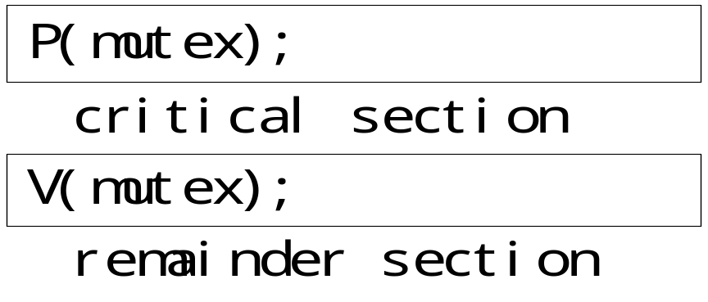
利用信号量实现互斥
在互斥问题中，对信号量mutex必须设置一次初值，初值必须为1
在每个进程中将临界区代码置于P和V原语之间,P、V原语操作应该分别紧靠临界区的头部和尾部，从而提高进程的并发度
Mutex的取值为：1,0,-1,-2,…,-(n-1)
P、V操作必须成对出现，而且它们同处于同一个进程中
OSLec9

Slide 16
例１: 设进程A和进程B, 它们都要求进入临界段CS, 下面的设计就可以满足进程的互斥要求:
信号量 S＝1; * 定义信号量并确定初值*/
进程A: 
 
P（S）; 
CS1; 
V（S）; 

进程B: 
 
P（S）; 
CS2; 
V（S）; 
…
…
…
…
OSLec9

Slide 17
例2: 设有M个进程都要以独享的方式用到某一种资源, 且一次只申请一个资源, 该种资源的数目为Ｎ。 实现方法如下:
信号量 S＝Ｎ; 
进程Ｐi: 
 
P（S）; 
CSi; 
V（S）; 

…
…
OSLec9

Slide 18

利用信号量实现同步
例3: 设有进程A和B, 要求进程A的输出结果成为进程B的输入信号, 也就是说进程B必须在进程A执行完毕后才能执行。 实现方法如下: 
信号量 S＝0; 
进程A: 
 
V（S）;
 
进程B: 
 
P（S）；
…
…
…
…
OSLec9

Slide 19
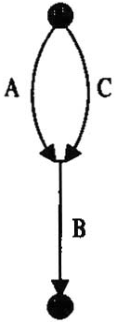
例4: 设有进程A、B、C, 要求进程A、C先于进程B运行（见图）。实现方法如下:
信号量 S1＝0, S2＝0; 
进程A: 进程C: 
  
V（S1）; V（S2）；
  
进程B: 
P（S1）; 
P（S2）; 
…
…
…
…
…
…
OSLec9

Slide 20

用P.V操作解决司机与售票员的问题
司机
售票员
正常行车
售票
合作
到站停车
开车门
检查车况
维持秩序
合作
开车
关车门
OSLec9

Slide 21
解
设有两个信号量S1，S2，初值均为0。
司机进程：
while(1)
{
P(S1)
启动车辆
正常驾驶
到站停车
V(S2)
}…
售票员进程：
while(1)
{
关门
V(S1)
售票
P(S2)
开门
}…
OSLec9

Slide 22
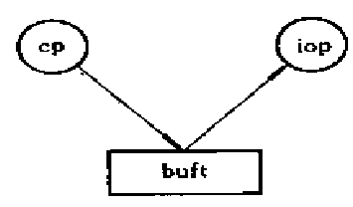
共享缓冲区的进程的同步
设某计算进程ＣＰ和打印进程ＩＯＰ共用一个单缓冲区，ＣＰ进程负责不断地计算数据并送入缓冲区Ｔ中，ＩＯＰ进程负责不断地从缓冲区Ｔ中取出数据去打印。
OSLec9

Slide 23
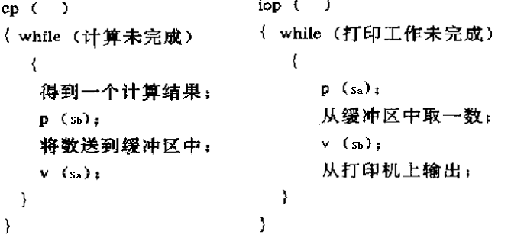
解
为此设有两个信号量Sa=0，Sb=1，Sa表示缓冲区中有无数据，Sb表示缓冲区中有无空位置。
OSLec9

Slide 24
【思考题】
桌上有一空盘，最多允许存放一只水果。爸爸可向盘中放一个苹果或放一个桔子，儿子专等吃盘中的桔子，女儿专等吃苹果。
试用P、V操作实现爸爸、儿子、女儿三个并发进程的同步。
提示：设置一个信号量表示可否向盘中放水果，一个信号量表示可否取桔子，一个信号量表示可否取苹果。
OSLec9

Slide 25
解
设置三个信号量S,So,Sa ，初值分别为1，0，0。分别表示可否向盘中放水果，可否取桔子，可否取苹果。
Father() { while(1) { p(S); 将水果放入盘中; if(是桔子)v(So); else v(Sa); } } | Son() { while(1) { p(So) 取桔子 v(S); 吃桔子; } } | Daughter() { while(1) { p(Sa) 取苹果 v(S); 吃苹果; } }
OSLec9

Slide 26
3.6.3 经典进程同步问题
生产者－消费者问题
the Producer-Consumer Problem
读者/写者问题
Readers and Writers Problem
哲学家进餐问题
the Dining Philosophers Problem
OSLec9

Slide 27
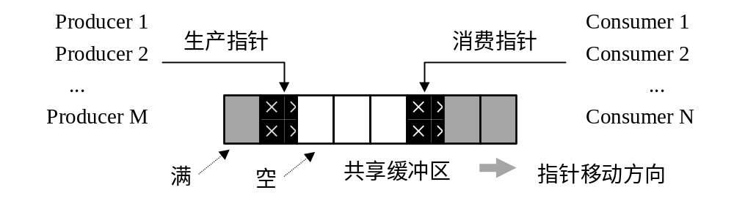
3.6.3.1 生产者/消费者问题
问题描述：若干进程通过有限的共享缓冲区交换数据。其中，
  “生产者”进程不断写入;
  “消费者”进程不断读出；
  共享缓冲区共有N个；
  任何时刻只能有一个进程可对共享缓冲区进行操作。
OSLec9

Slide 28
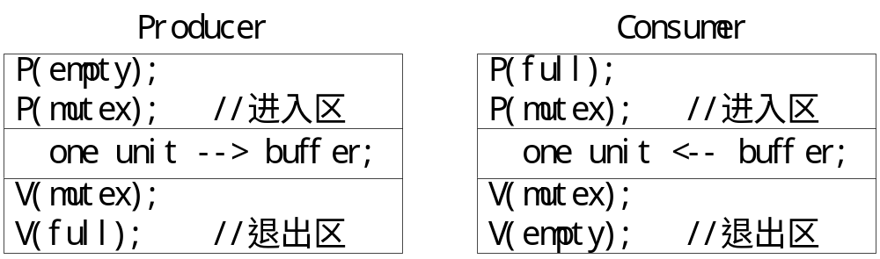
问题分析
为解决生产者消费者问题，应该设两个同步信号量，一个说明空缓冲区的数目，用S1表示，初值为有界缓冲区的大小N，另一个说明已用缓冲区的数目，用S2表示，初值为０。
由于在此问题中有M个生产者和N个消费者，它们在执行生产活动和消费活动中要对有界缓冲区进行操作。由于有界缓冲区是一个临界资源，必须互斥使用，所以，另外还需要设置一个互斥信号量mutex，其初值为1。
OSLec9

Slide 29
问题的解：设信号量
  full是“满”数目，初值为0，
  empty是"空"数目，初值为N。实际上，full和empty是同一个含义：full + empty == N
  mutex用于访问缓冲区时的互斥，初值是1
P：
i = 0;
while (1)
{
生产产品;
P(empty);
P(mutex);
往Buffer [i]放产品;
i = (i+1) % n;
V(mutex);
V(full);
};
Q：
j = 0;
while (1)
{
P(full);
P(mutex);
从Buffer[j]取产品;
j = (j+1) % n;
V(mutex);
V(empty);
消费产品;
};
OSLec9

Slide 30
分析P操作的顺序很重要
假定执行顺序如下
Producer：
Consumer：
P(empty);
P(mutex);
P(mutex);
P(full);
//进入区
one unit-->buf;
one unit<--buf;
V(mutex);
V(mutex);
V(full);
V(empty);
//退出区
分析：当full=0, mutex = 1时，执行顺序：
Consumer.P(mutex) ; Consumer.P(full);
// C阻塞，等待Producer 发出的full信号
Producer.P(empty) ; Producer.P(mutex) ;
// P 阻塞，等待Consumer发出的empty信号
发生死锁
OSLec9

Slide 31
【思考题】
有一个仓库，可以存放A和B两种产品，要求：
  （1） 每次只能存入一种产品（A或B）
  （2） －N＜A产品数量－B产品数量＜M。
其中，N和M是正整数。试用P、V操作描述产品A与B的入库过程。
提示：设两个同步信号量Sa、Sb
  Sa表示允许A产品比B产品多入库的数量
  Sb表示允许B产品比A产品多入库的数量
OSLec9

Slide 32
Answer：
设两个信号量Sa、Sb，初值分别为M-1，N-1
Sa表示允许A产品比B产品多入库的数量
Sb表示允许B产品比A产品多入库的数量
设互斥信号量mutex，初值为1。
A产品入库进程：
i = 0;
while (1)
{
生产产品;
P(Sa);
P(mutex);
A产品入库
V(mutex);
V(Sb);
};
B产品入库进程：
j = 0;
while (1)
{
P(Sb);
P(mutex);
B产品入库
V(mutex);
V(Sa);
消费产品;
};
OSLec9

Slide 33
3.6.3.2 读者/写者问题
问题描述：对共享资源的读写操作，有两组并发进程——读者和写者,共享一组数据区
要求：
  允许多个读者同时执行读操作
  不允许读者、写者同时操作
  不允许多个写者同时操作
“读－写”互斥，“写－写”互斥，“读－读"允许
OSLec9

Slide 34
问题分析：第一类，读者优先
如果读者来：
  1）无读者、写者，新读者可以读
  2）有写者等，但有其它读者正在读，新读者也可以读
  3）有写者写，新读者等
如果写者来：
  1）无读者，新写者可以写
  2）有读者，新写者等待
  3）有其它写者，新写者等待
OSLec9

Slide 35
第一类读者写者问题的解法
设有两个信号量w=1，mutex=1
另设一个全局变量readcount =0
w用于读者和写者、写者和写者之间的互斥
readcount表示正在读的读者数目
mutex用于对readcount 这个临界资源的互斥访问
OSLec9

Slide 36
读者：
while (1)
{
P(mutex);
readcount ++;
if (readcount==1) P (w);
V(mutex);
读
P(mutex);
readcount --;
if (readcount==0) V(w);
V(mutex);
};
写者：
while (1)
{
P(w);
写
V(w);
};
OSLec9

Slide 37
【思考题】写优先
修改以上读者写者问题的算法，使之对写者优先，即一旦有写者到达，后续的读者必须等待，无论是否有读者在读。
提示：增加一个信号量，用于在写者到达后封锁后续的读者
OSLec9

Slide 38
解：增加一个信号量s，初值为1
读者：
while (1)
{ P(s);
P(mutex);
readcount ++;
if (readcount==1) P (w);
V(mutex);
V(s);
读
P(mutex);
readcount --;
if (readcount==0) V(w);
V(mutex);
};
写者：
while (1)
{
P(s);
P(w);
写
V(w);
V(s);
};
OSLec9

Slide 39
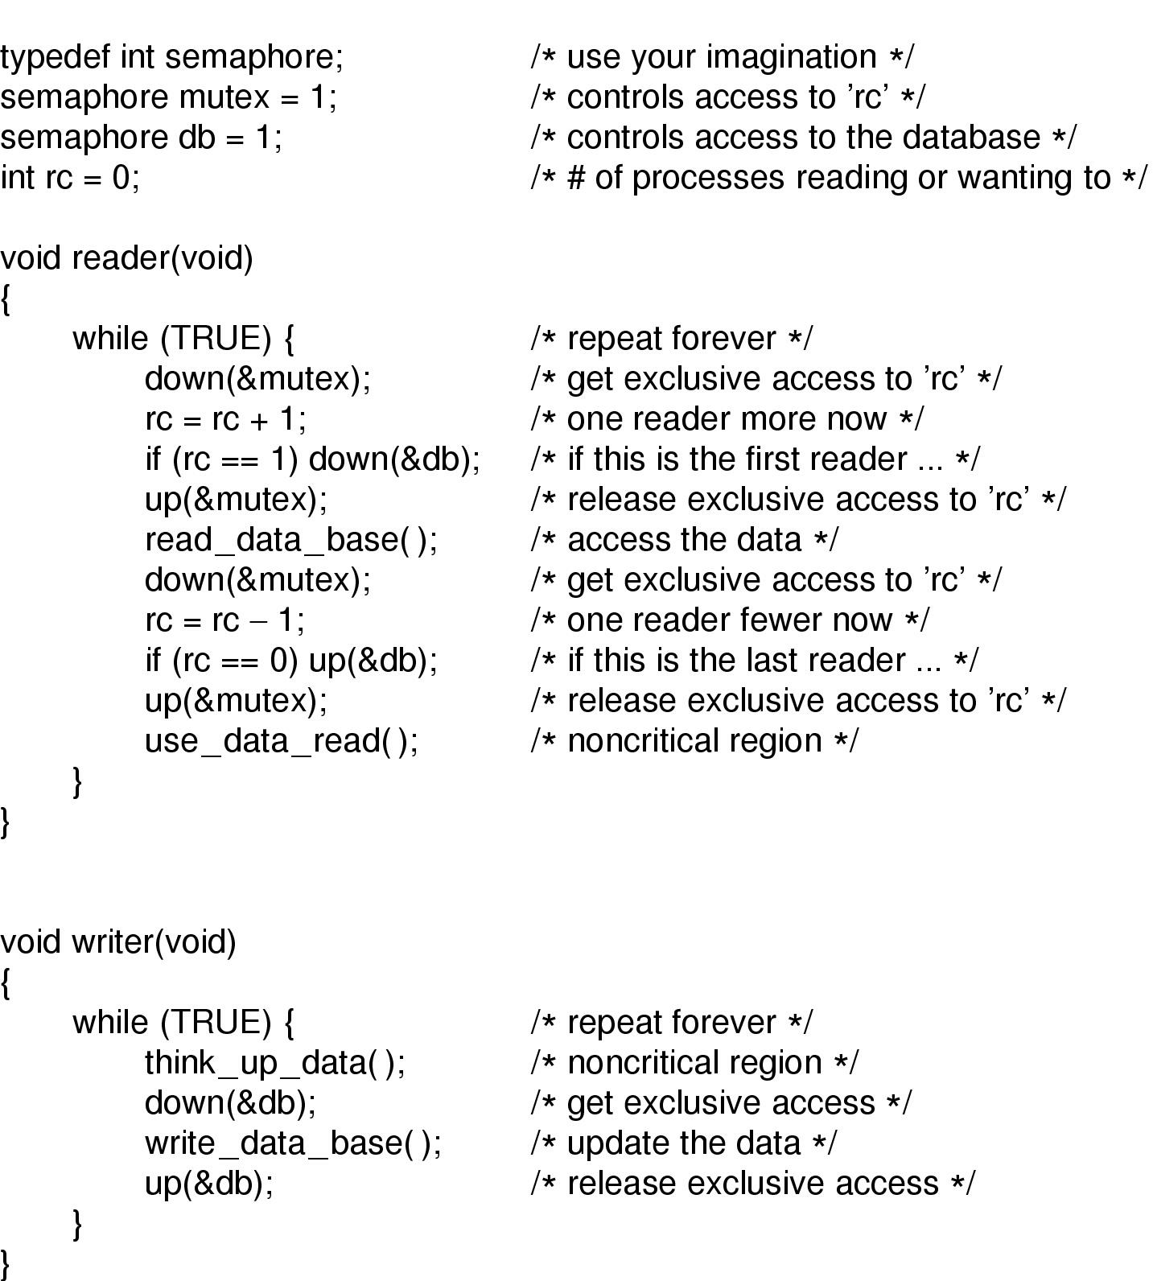
读者-写者问题(Readers and Writers Problem)
OSLec9

Slide 40


3.6.3.3 哲学家就餐问题
问题描述：（由Dijkstra首先提出并解决）
  5个哲学家围绕一张圆桌而坐，
  桌子上放着5支筷子，每两个哲学家之间放一支；
  哲学家的动作包括思考和进餐，
  进餐时需要同时拿起他左边和右边的两支筷子，
  思考时则同时将两支筷子放回原处。
问题：如何保证哲学家们的动作有序进行？如：
  不出现相邻者同时要求进餐；
  不出现有人永远拿不到筷子；
OSLec9

Slide 41

解
设fork[5]为5 个信号量，初值为均1
Philosopheri：
while (1)
{
思考；
P(fork[i]);
P(fork[(i+1) % 5])；
进食；
V(fork[i]);
V(fork[(i+1) % 5])；
}
OSLec9

Slide 42
分析
以上解法会出现死锁。为防止死锁发生可采取的措施：
最多允许4个哲学家同时坐在桌子周围
仅当一个哲学家左右两边的筷子都可用时，才允许他拿筷子（√）
给所有哲学家编号，奇数号的哲学家必须首先拿左边的筷子，偶数号的哲学家则反之
OSLec9

Slide 43
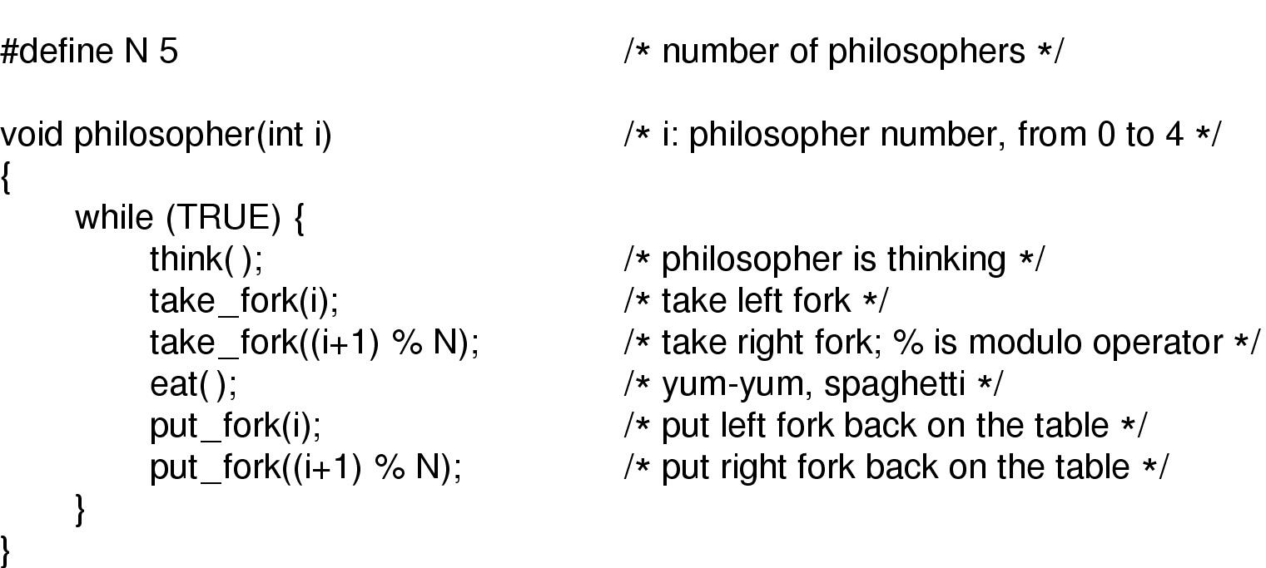
A nonsolution to the dining philosophers problem
OSLec9

Slide 44
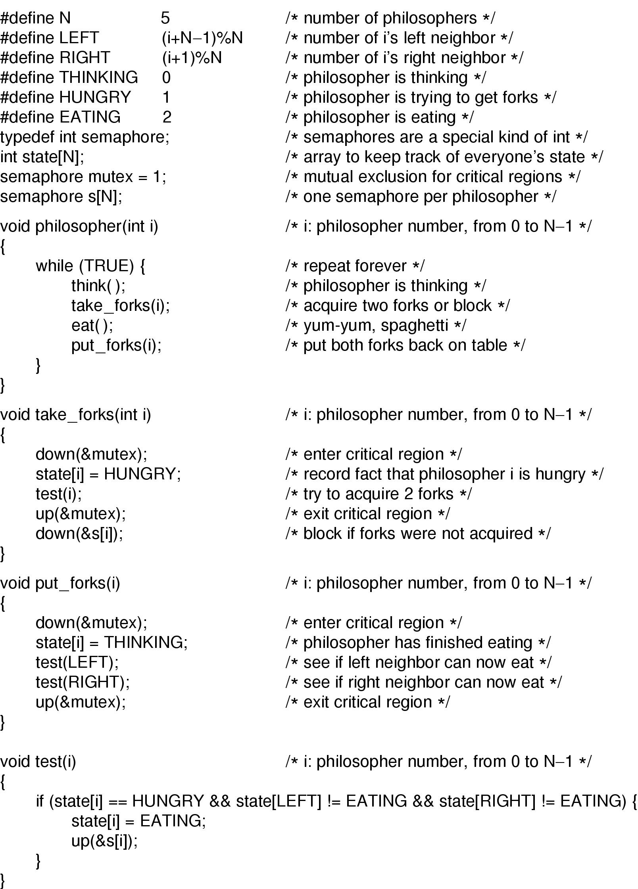
Solution to dining philosophers problem (part 1)
OSLec9

Slide 45
OSLec9
Solution to dining philosophers problem (part 2)

Slide 46
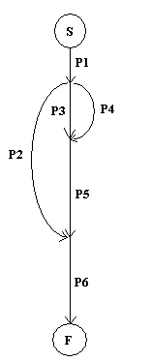
【思考题】
如图，试用信号量实现这6个进程的同步
OSLec9

Slide 47
What you need to do?
复习课本3. 6节的内容
课后作业：习题10、13、14、23、25、26、32
See you next time!
OSLec9

